Slide 1

Kriptografinin Temelleri ve Uygulama Sahası
1

Slide 2
Giriş: Tanımlar
Kriptoloji: Haberleşen iki veya daha fazla tarafın bilgi alışverişini emniyetli olarak yapmasını sağlayan, temeli matematiksel zor problemlere dayanan tekniklerin ve uygulamaların bütünüdür.
Kriptografi: Bilginin şifrelenmesi ve şifrenin çözülmesi için kullanılan yöntemlere verilen addır.
Kriptoanaliz: Kriptografi sistemleri tarafından ortaya konan bir şifreleme sistemini inceleyerek zayıf ve kuvvetli yönlerini ortaya koymayı amaçlayan bilim dalıdır.

Slide 3
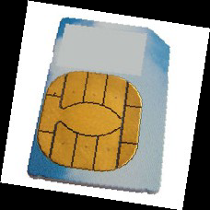
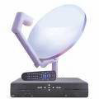
Günümüzde Kriptografik Sistemler
Bugün, kriptografi çok geniş
uygulama alanlarına dahil olarak
günlük hayatın önemli bir parçası
olmuştur:
sim kartlar,
cep telefonları,
uzaktan kumandalar,
online bankacılık,
online alışveriş,
uydu alıcıları vs.
3

Slide 4
4

Slide 5
Şifrelemenin Temel Elemanları
Bir kriptosistemin 5 elemanı vardır.
P=Plaintext: Şifrelenecek olan düz metin
K=Key(Anahtar): Şifrelemede kullanılacak olan anahtar
E=Encryption: Şifreleme
C=Ciphertext: Düz metinin şifrelenmiş hali.
D=Decryption: Şifre çözümü.
NOT: Güvenlik anahtarın gizliliğine bağlıdır,
algoritmanın gizliliğine değil.
5
5

Slide 6
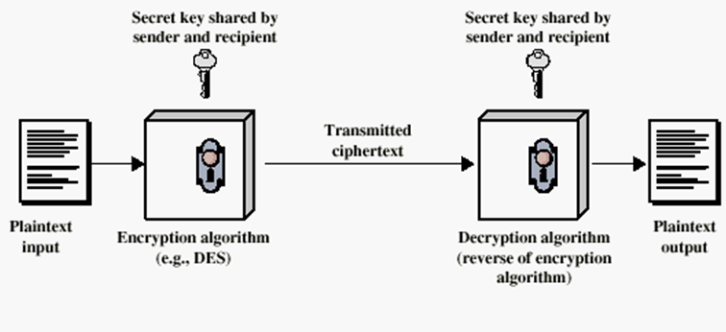
Geleneksel Şifrelemenin Basit Modeli
E_{K} (P) → C
D_{K} (C) → P
6
6

Slide 7
Geniş Kapsamlı Anahtar Arama İçin Gereken Ortalama Zaman
Anahtar Uzunluğu (bit) | Alternatif Anahtar sayısı | 10⁶ Decryption/µs Hızında gereken zaman
32 | 2³² = 4.3 x 10⁹ | 2.15 mili saniye
56 | 2⁵⁶ = 7.2 x 10¹⁶ | 10 saat
128 | 2¹²⁸ = 3.4 x 10³⁸ | 5.4 x 10¹⁸ yıl
168 | 2¹⁶⁸ = 3.7 x 10⁵⁰ | 5.9 x 10³⁰ yıl
7
7

Slide 8
Giriş
Güvenlik hedeflerine
Gizlilik (mahremiyet) -confidentiality-,
Bütünlük -integrity-,
Süreklilik -availability,
Kimlik denetimi (doğrulama) -authentication-,
İnkar edilememezlik -non-repudiation-,
İzlenebilirlik –accountability-
ulaşılmasına sağlayan kriptografik algoritmalar, güvenlik protokollerin bileşenleri olarak haberleşmenin maruz kalabileceği kötü niyetli etkileri önlemek için kullanılırlar.
8

Slide 9
Kriptoloji Ne Sağlar?
Gizlilik: Bilgiye erişim yetkisine sahiplerin erişim sağlamak
Bütünlük: Bilginin değiştirilme veya yok edilmeye karşı korunması(bilgini kaynağını doğrulayarak vb.)
Süreklilik: Zamanında ve güvenilir şekilde bilgi kullanımının sağlanması
Kimlik denetimi: Kullanıcıların iddia ettikleri kullanıcılar olduğunun ve bir sisteme erişen verinin güvenilir kaynaktan geldiğinin kontrolü.

Slide 10
Kriptoloji Ne Sağlar?
İnkar edilememezlik: Oluşturulan kanıtlar yardımıyla veri gönderen veya alanın veri aktarımı veya alımı yaptığını inkar etmesini engellemek.
İzlenebilirlik: Bir güvenlik ihlali yapıldığında sorumlusunu ortaya çıkarmak için kullanıcı işlemlerinin takibinin yapılmasının sağlanması
İnkar edilememezliği, caydırmayı, ihlal tespitini ve önlenmesini destekler.

Slide 11
Güvenlik İhlallerine Örnekler
Örnek 1 :
Kullanıcı A, e-posta mesajı ekinde açığa çıkması / başka birinin eline geçmesi istenmeyen bir dosyayı kullanıcı B ye gönderir. Bu dosyayı okuma yetkisi olmayan Kullanıcı C, e-posta iletimini izleyebilir ve dosyanın transferi sırasında tarafların haberi olmadan bir kopyasını alabilir (Gizlilik ihlali)
-Pasif Saldırı -
11

Slide 12
Gizlilik İhlali
Haberleşme kanalını dinleyen saldırgan gönderici ile alıcı arasındaki mesaj trafiğini dinleyebilir ve elde ettiği mesajları okuyarak bu haberleşmenin gizliliğini bozar. Bu tehdit dinleme tehdidi olarak bilinir.
12

Slide 13
Güvenlik ihlallerine örnekler
Örnek 2 :
Kullanıcı C, örnek 1 de yapılanların yerine e-posta iletimine müdahale edebilir ve bu dosyayı başka bir dosya ile değiştirip, sanki mesaj Kullanıcı A dan geliyormuşçasına tekrar Kullanıcı B ye gönderebilir (Bütünlük ihlali, mesajın sahibi veya mesajı/dosyayı oluşturanın kontrol edilmemesi durumu)
-Aktif atak: Araya girme ve tekrar gönderme
13

Slide 14
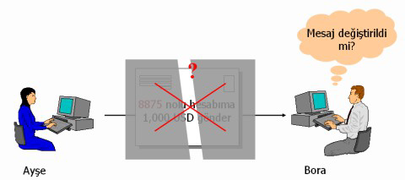
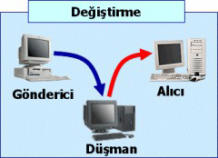
Bütünlük İhlali
Haberleşmeye müdahale edip göndericinin mesajlarını değiştiren saldırgan, alıcıya giden mesajı istediği şekle sokabilir. Bu tehdit mesajın bütünlüğünü bozan değiştirme tehdididir.
14

Slide 15
Güvenlik İhlallerine Örnekler
Örnek 3 :
Kullanıcı C’nin, Kullanıcı A yerine (Kullanıcı A böylesine bir mesajı Kullanıcı B ye göndermemektedir), Kullanıcı B ye e-posta mesaj göndermesi (Kimlik denetimi ihlali, mesajın sahibi veya mesajı/dosyayı oluşturanın kontrol edilmemesi durumu)
-Aktif Saldırı: Başkasını taklit etme
15

Slide 16
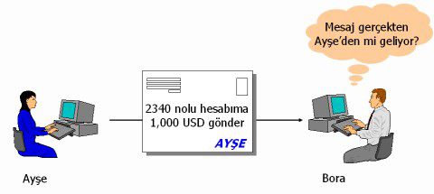
Kimlik Denetimi İhlali
Saldırgan, alıcıya göndericinin kimliğini taklit ederek bir mesaj gönderebilir. Bu durumda eğer alıcı güvenilir bir kimlik doğrulaması yapmıyorsa yanlış mesajlarla kandırılabilir.
16

Slide 17
Güvenlik İhlallerine Örnekler
Örnek 4 :
Müşteri B’nin, çağrı merkezi üzerinden müşteri temsilcisi G ye bir talimat vermesi ve G’nin bu talimatı yerine getirmesi. Fakat Müşteri B’nin bu talimatı verdiğini inkar etmesi (İnkar edilememezlik ihlali, talimatı verenin inkar etmemesini için kanıtın oluşturulmaması)
17

Slide 18
Güvenlik İhlallerine Örnekler
Örnek 5 :
Müşteri B’nin, çağrı merkezi üzerinden müşteri temsilcisi G ye bir talimat vermesi ve G’nin bu talimatı yerine getirmemesi. G’nin bu talimatı aldığını inkar etmesi (İnkar edilememezlik ihlali, talimatı alanın, aldığını inkar etmemesini için kanıtın oluşturulmaması)
18

Slide 19
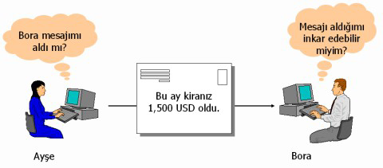
İnkar Edememezlik İhlali
Mesajı gönderen veya alan tarafın bu işi yaptığını inkar etmesi söz konusu olabilir. Bu kotu niyetli girişimi boşa çıkaracak mekanizmalara ihtiyaç vardır.
19

Slide 20
Güvenlik İhlallerine Örnekler
Örnek 6 :
Yönetici D, çalışanı E’yi işten çıkarır ve E’nin firma sistemlerine ulaşma yetkisinin kaldırılma emrini içeren e-posta mesajını gönderir fakat bunun yerine ulaşması E tarafı bir süreliğine engeller. Bu sure boyunca çalışan E’nin erişim yetkisinin olduğu firma kaynaklarına zarar verir ve bu zarar sonrası, yönetici D’nin e-posta mesajının yerine ulaşmasına izin verir (Süreklilik ihlali)
-Aktif saldırı
20

Slide 21
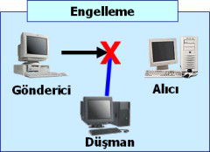
Süreklilik İhlali
Saldırgan, haberleşen iki taraf arasındaki hattı veya haberleşme araçların kullanılmaz hale getirerek haberleşmenin sürekliliğini engellemeye çalışır.
21

Slide 22
Güvenlik Hedeflerine Ulaşmanın Yolu: Kriptografi
Gizlilik hedefi: Simetrik şifreleme (büyük dosyalar) ve Asimetrik Şifreleme (küçük mesajlar)
Bütünlük hedefi: Mesaj Kimlik doğrulama (MAC) algoritmaları, Özet fonksiyonları
İnkar edilememezlik hedefi: Dijital imza ve X.509 sertifikaları (dolayısıyla Asimetrik şifreleme, özet fonksiyonları ve Acık anahtarlı Altyapısı)
Kimlik Denetimi hedefi: Mesaj Kimlik doğrulama (MAC) algoritmaları, Özet fonksiyonları ve dijital imza
Süreklilik hedefi: Erişim ve Yetkilendirme kontrolü, dolaylı yoldan: Mesaj Kimlik doğrulama (MAC) algoritmaları, Özet fonksiyonları ve dijital imza
İzlenebilirlik hedefi: İnkar edilememezlik kanıtı için, dijital imza
22

Slide 23
Sınıflandırma
23

Slide 24
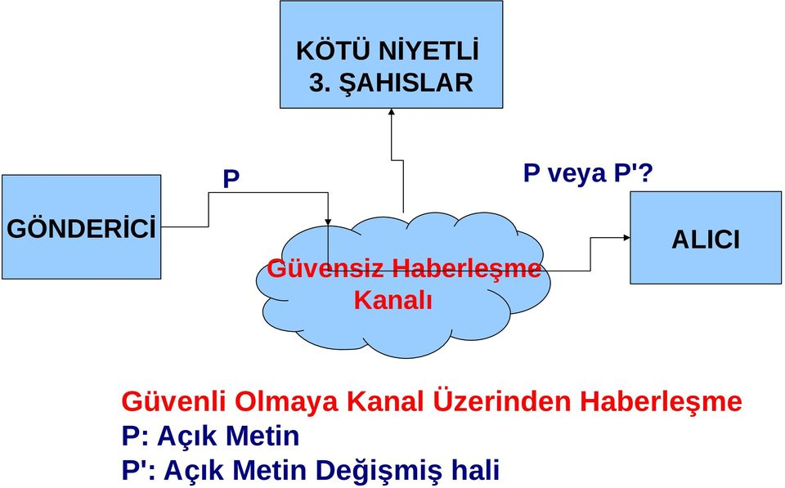

Slide 25
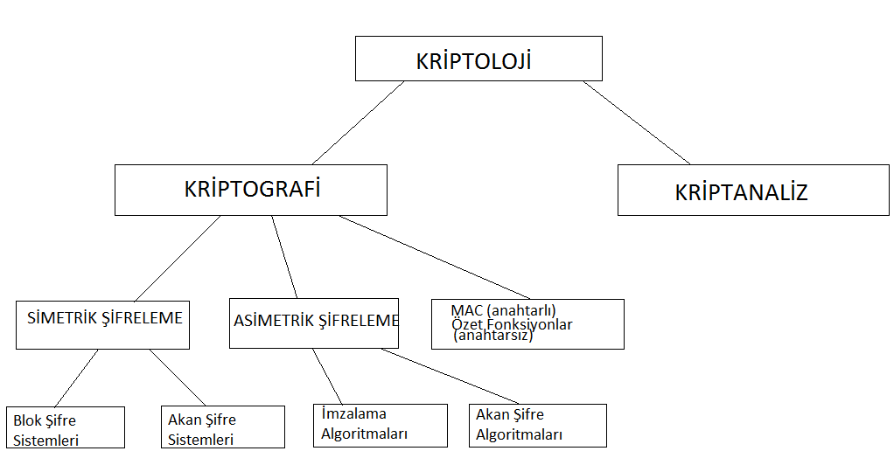

Slide 26
Kriptoloji = Kriptografi + Kriptoanaliz
Kriptografi =
Simetrik Şifreleme(anahtarlı),
Asimetrik Şifreleme(anahtarlı),
MAC (anahtarlı),
Özet Fonksiyonlar(anahtarsız)
26

Slide 27
Kriptoloji Algoritmaları
Şifreleme algoritmaları anahtar kullanma yöntemlerine göre genel olarak iki kategoriye ayrılmaktadır. Bu yöntemler:
Simetrik (Gizli Anahtarlı) Şifreleme Algoritmaları
(Geleneksel kriptolama sistemleri)
Asimetrik (Açık Anahtarlı) Şifreleme Algoritmaları (Açık anahtar kriptolama sistemleri)
27
27

Slide 28
Simetrik (Gizli Anahtarlı) Şifreleme
Simetrik şifreleme algoritmaları, şifreleme ve açma işlemleri için aynı anahtarı kullanır.
Gizli veri alışverişi yapacak kişi veya uygulamalar simetrik anahtarı kendi aralarında, emniyetli bir şekilde, değiştirmelidir.
Simetrik şifreleme algoritmasıyla şifrelenmiş bir verinin güvenliği, şifreleme işleminde kullanılmış olan anahtarın gizliliği ile doğrudan ilişkilidir.

Slide 29
Simetrik (Gizli Anahtarlı) Sistemler
DES, AES, IDEA,
KASUMI, SAFER
A5/1 (GSM),
RC4 (WEP),
E0(Bluetooth)
29

Slide 30
Simetrik (Gizli Anahtarlı) Şifreleme
30
30

Slide 31
31
31

Slide 32
Simetrik Şifrelemenin Artıları ve Eksileri
Artılar
Eksiler
Şifreleme ve şifreyi çözme işlemleri hızlıdır, donanımla gerçekleştirilmesi kolaydır.
Taraflar arasındaki iletişimin gizliliği sağlanır.
Verinin bütünlüğü sağlanır. Şifreli metin çözülemedikçe orijinal metin değiştirilemeyecektir.
Anahtar saklamak zordur. (Key Storage Problem)
Güvenilir anahtar dağıtımı zordur. (Key Distribution Problem)
Kimlik doğrulama (authenticity) sağlamaz. Aynı anahtara sahip olan herhangi birisi tarafından veri şifrelenmiş olabilir.
Bütünlük sağlamaz. Ortadaki bir kişi tarafından veri değiştirilmiş olabilir.
Kimlik doğrulama ve bütünlük sağlamadığı için inkar edilememezlik sağlamaz.

Slide 33
Simetrik Şifreleme Algoritmaları
DES (Data Encrytion Standard – Veri Şifreleme Standardı)
AES(Advanced Encrytion Standard – Gelişmiş Şifreleme Standardı)
Blowfish
RC5
RC2

Slide 34
Caesar Cipher(Şifreleme)
Sezar Şifresi (M.O. 100-44)
• Harflerin alfabede K =3 konum sonrasındaki karşılığı ile değiştirir
• C = P+ K (mod 26)
• MERHABA = PHUKDED
• Kriptanalizi istatistiksel analizle
kolayca yapılmaktadır.
abcdefghijklmnopqrstuvwxyz
DEFGHIJKLMNOPQRSTUVWXYZABC
34
34

Slide 35
Caesar Cipher(Şifreleme)
K=3
Dış Taraf=plaintext
İç Taraf=ciphertext
35
35

Slide 36
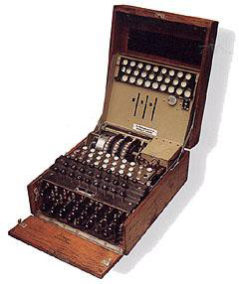
Klasik Kriptografik Sistemler
Enigma 1923 (Arthur Scherbius,1878-1929)
Dönen silindir ile acık metnin her harfi yeni bir permutasyonla şifrelenir.
36

Slide 37
Klasik Kriptografik Sistemler
2.Dünya Savaşında 200.000’den fazla sayıda Enigma makinesi üretilmiştir.
Kriptanalizine Polonyalılar önderlik etmiştir
Daha sonra, İngiltere’de yaklaşık 7000 kişinin çabaları sonucu, Enigma ile şifrelenen metinler çözülmüştür.
Çözülmesi savaşın bitmesinde önemli rol oynamıştır.

Slide 38
Asimetrik (Açık Anahtarlı) Şifreleme
1976 yılında Diffie ve Hellman
Simetrik Kriptografi’deki anahtar dağıtımı sorununa çözüm
Asimetrik şifrelemede, özel(private) ve açık(public) olmak üzere bir anahtar çifti vardır. Kişi kendi özel anahtarını gizli tutarken, açık anahtarını şifreli iletişim kuracağı kişilere iletir.

Slide 39
Asimetrik (Açık Anahtarlı) Şifreleme
Bu anahtarlar birbirine matematiksel bir ilişkiyle bağlanmıştır fakat; anahtarlardan birini kullanarak diğerini elde etmek çok zor hatta imkansızdır.
Anahtarlardan açık olanıyla şifrelenen bir veri ancak bu açık anahtara karşılık gelen özel anahtarla açılabilir.

Slide 40
Açık Anahtar Şifreleme Uygulamaları
Şifreleme / Deşifreleme (Encryption/Decryption) – mesaj alıcının açık anahtarı ile şifrelenir
Dijital İmza (Digital signature) – gönderici, mesajını (genelde mesaj özetini) kapalı anahtarı ile şifreler.
Anahtar Değişimi (Key Exchange) – Simetrik şifreleme algoritmasının gizli anahtarını, iki taraf paylaşır. Basitçe, taraflardan biri bu anahtarı belirler ve alıcının acık anahtarı ile şifreler ve alıcıya iletir.
40

Slide 41
Asimetrik (Açık Anahtarlı) Şifreleme
41
41

Slide 42
Asimetrik Şifrelemenin Artıları ve Eksileri
Artılar
Eksiler
Anahtar dağıtım sorununa yeni bir bakış açısı getirilmiştir. Bunun için iki anahtarlı bir yapı kullanılmaktadır:
Herkese açık olan bir genel anahtar
Sahibinde bulunması gereken özel anahtar
Kimlik doğrulama problemi giderilmiştir. Bunun için doğrulama sistemleri (Kişi doğrulama – User Authentication) kullanılmaktadır.
Kripto-analize karşı dirençli (Kırılması zor).
Sayısal imza desteği.
Algoritmalar genel olarak yavaş

Slide 43
Asimetrik Şifreleme Algoritmaları
Diffie Hellman
RSA
Merkle-Hellman
El Gamal
DSA
Eliptik Eğriler
43

Slide 44
Diffie-Hellman Anahtar Değişimi
Gizli anahtarlı sistemlerde şifreleme ve şifre çözme için ortak bir anahtar gerekmektedir.
Diffie-Hellman anahtar değişimi bu anahtarı oluşturmak için kullanılmaktadır
Sonlu cisimler üzerinde veya eliptik eğri aritmetiğinde bu anahtar değişiminin uygulaması yapılabilmektedir.
44

Slide 45
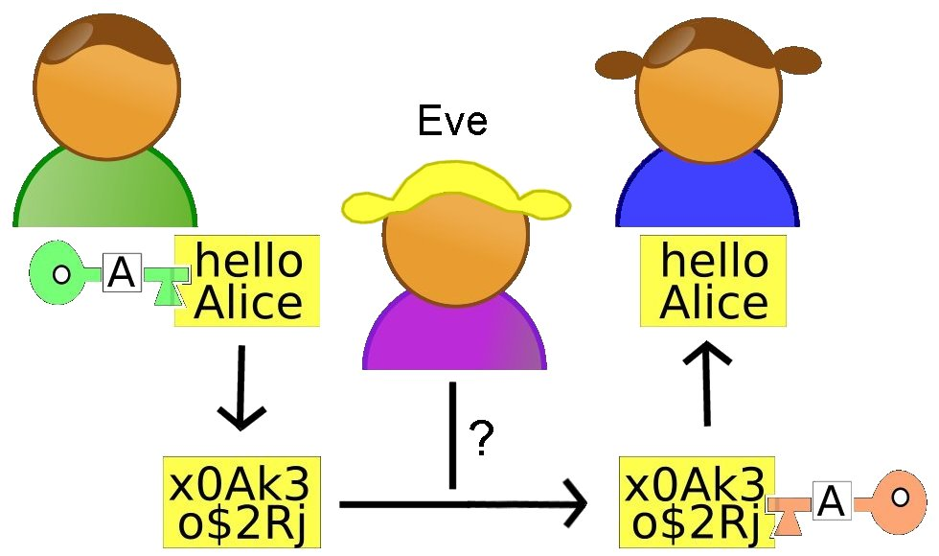
Diffie-Hellman Anahtar Değişimi

Slide 46
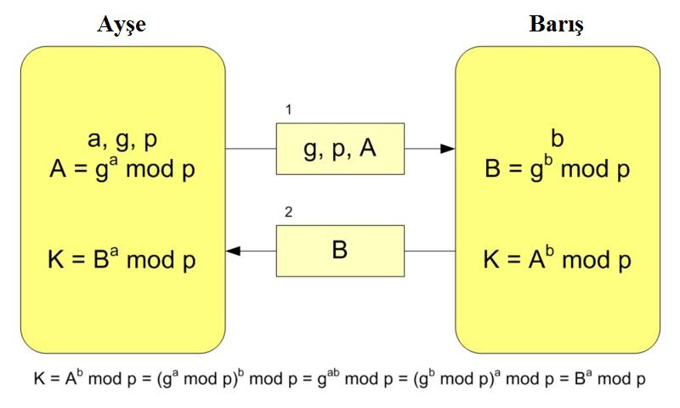
Diffie-Hellman Anahtar Değişimi
46

Slide 47
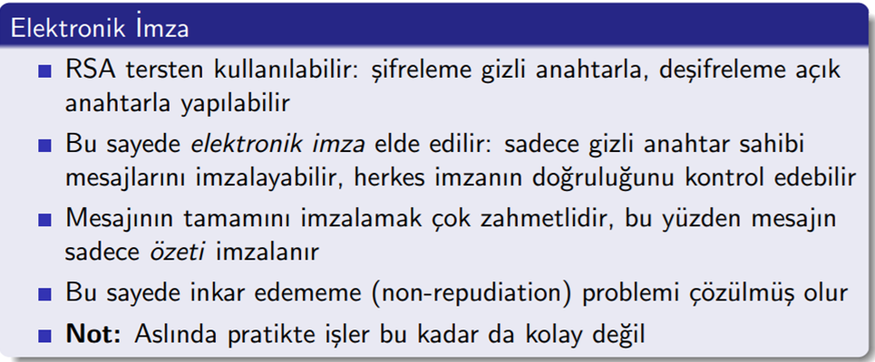
Elektronik İmza

Slide 48
Mesaj Kimlik Doğrulama Kodu (MAC)
Mesaj Kimlik Doğrulama Kodu (Message Authentication Code (MAC) ) algoritması, bir gizli anahtar kullanır ve verilen mesaj için küçük bir veri oluşturur. Bu veri, mesajın sonuna eklenir.
Varsayım: A ve B kullanıcıları ortak ve gizli anahtar KAB üzerinde anlaşsınlar.
MACM = F(KAB,M)
48

Slide 49
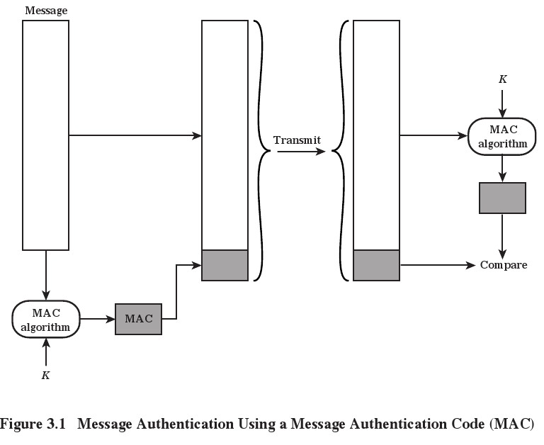
Mesaj Kimlik Doğrulama Kodu (MAC)

Slide 50
Mesaj Kimlik Doğrulama Kodu (MAC)
Mesaj Kimlik Doğrulama Kodu sayesinde mesajı alan, mesajın değiştirilmediğine ikna olur.
Mesajı alan, mesajın beklenen kişiden geldiğine de ikna olur (yerine geçme / taklit etme saldırısına önlem)
Alternatifi, kriptografik özet fonksiyonlarıdır.
Bir çeşit girdi mesajına ve ayrıca gizli anahtara özgü özeti çıktı olarak verir.
50

Slide 51
Özet(Hash) Fonksiyonu
Özet Fonksiyonu Hash function değişken uzunlukta bir mesajı girdi olarak alıp, çıktı olarak sabit uzunlukta H(M) (parmak izi, özet)’yi üretir.
MAC algoritmaları gibi gizli bir anahtar girdilerden biri olmaz
Mesajın parmak izi, mesaj ile birlikte kimlik (mesajın kaynağını) doğrulama için gönderilir.
51

Slide 52

Özet Fonksiyonlar - Güvenlik Kriterleri
Bir açık metnin özet fonksiyon değeri o metnin parmak izi veya DNA’sı gibi olmalıdır.
52

Slide 53
Kriptoanaliz Tipleri
Sadece Şifreli Metin Saldırısı(Ciphertext-only attack)
Kriptanalist aynı şifreleme algoritması ve aynı anahtar kullanılarak şifrelenmiş birçok şifreli metine sahiptir. Fakat düz metine sahip değildir.
Bilinen Açık Metin Saldırısı (Known-plaintext attack)
Kriptanalist sadece çeşitli düz metinlerin şifrelenmiş haline değil, bu mesajların açık metinlerine de erişebilmektedir. Yani aynı anahtarla şifrelenmiş bir kaç ciphertext/plaintext çiftlerine sahiptir.
53
53

Slide 54
Kriptoanaliz Tipleri
Seçilmiş Açık Metin Saldırısı (Chosen-plaintext attack)
Bu atak bilinen açık metin saldırısından daha güçlü bir ataktır. Çünkü kriptanalist anahtar hakkında daha fazla bilgi verecek düz metinin belirli bloklarını seçebilmektedir ve şifrelenmiş haline bakabilmektedir.
54
54

